Slide 1

Bài 1
KHÁI QUÁT VỀ CHỦ NGHĨA MÁC – LÊNIN

Slide 2



I
KHÁI NIỆM CHỦ NGHĨA MÁC – LÊNIN
Thứ nhất
II
CÁC BỘ PHẬN CẤU THÀNH CHỦ NGHĨA MÁC – LÊ NIN
III
VAI TRÒ NỀN TẢNG TƯ TƯỞNG, LÝ LUẬN

Slide 3
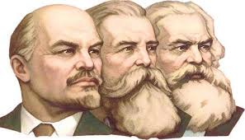
Chủ nghĩa Mác – Lênin là hệ thống các quan điểm và học thuyết khoa học do C. Mác và Ph. Ăngghen xây dựng, được V. I. Lênin bảo vệ và phát triển; hình thành và phát triển trên cơ sở tổng kết thực tiễn và kế thừa những giá trị tư tưởng của nhân loại; là thế giới quan, phương pháp luận chung nhất của nhận thức khoa học và thực tiễn cách mạng; là khoa học về sự nghiệp giải phóng giai cấp vô sản, giải phóng nhân dân lao động khỏi mọi chế độ áp bức, bóc lột tiến tới giải phóng con người.
I/ Khái niệm chủ nghĩa Mác – Lênin
1. Khái niệm chủ nghĩa Mác - Lênin và ba bộ phận cấu thành
Khái niệm

Slide 4
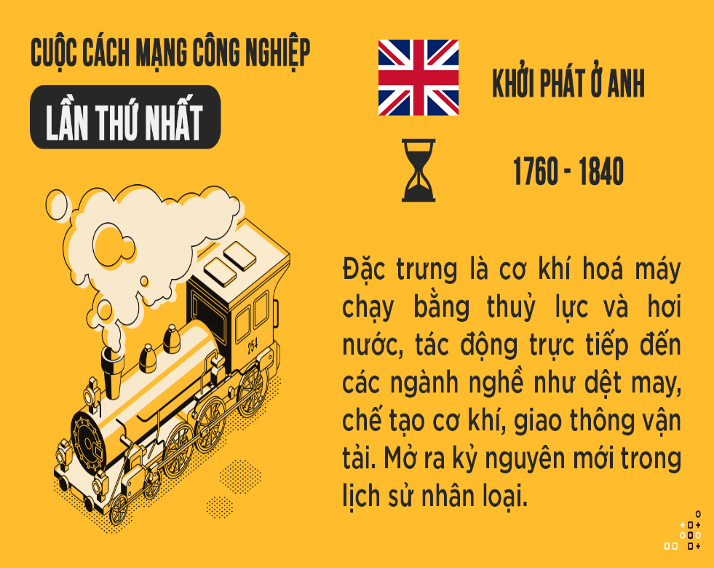
2. Nguồn gốc hình thành chủ nghĩa Mác - Lênin
Tư tưởng – lý luận
Kinh tế - xã hội
Thêm nội dung của bạn.
Nhân tố chủ quan
Khoa học

Slide 5
1. Khái niệm chủ nghĩa Mác - Lênin và ba bộ phận cấu thành
Kinh tế chính trị Mác – Lênin
3 BỘ PHẬN CẤU THÀNH
Triết học Mác – Lênin
Chủ nghĩa xã hội khoa học

Slide 6
Tiền đề kinh tế – xã hội
Nền đại công
nghiệpTBCN
phát triển mạnh
ở Tây Âu
GCVS ra đời và
phát triển
GCVS là lực lượng
chính trị độc lập,
là nhân tố
quan trọng

Slide 7
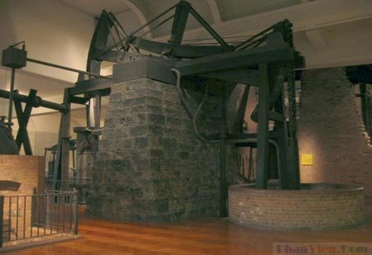
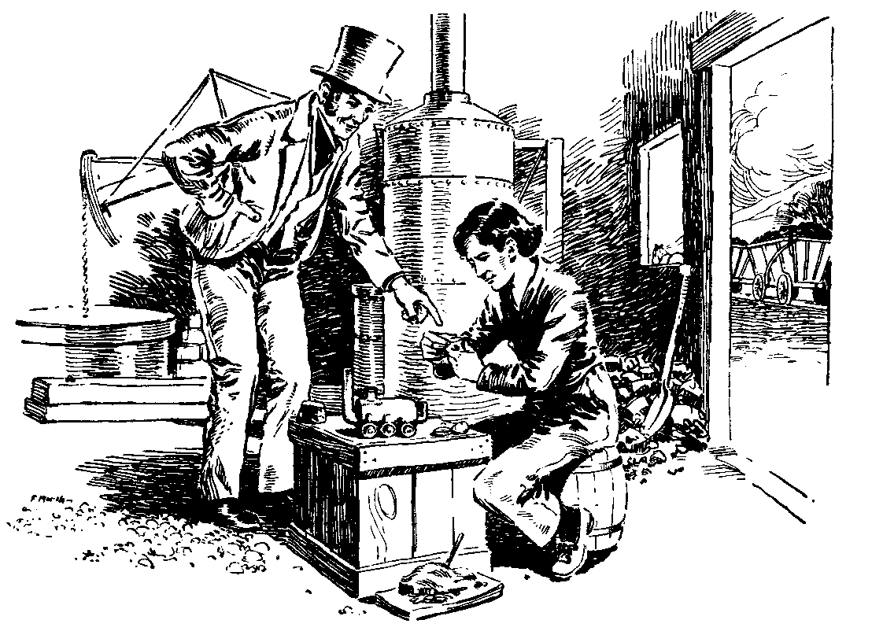

Giữa thế kỷ XIX
LÒ LUYỆN KIM
CHẾ TẠO MÁY CÔNG CỤ

Slide 8
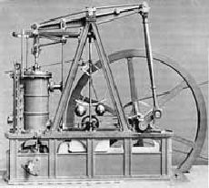

MÁY HƠI NƯỚC
ĐẦU MÁY XE LỬA

Slide 9
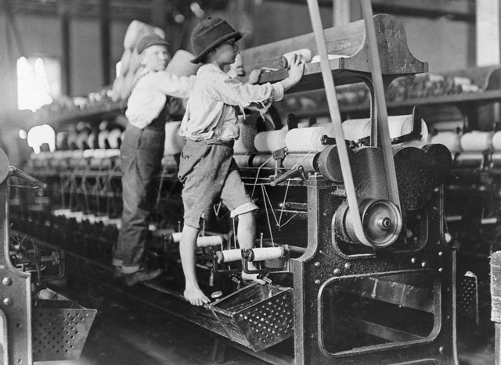
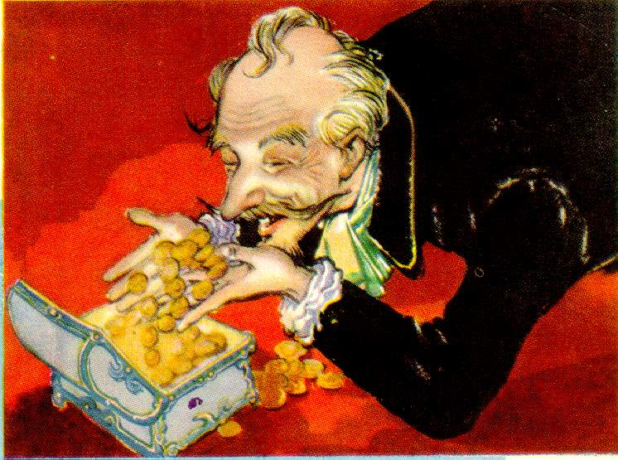
ĐIỀU KIỆN KINH TẾ - XÃ HỘI
Cuộc cách mạng công nghiệp tư bản chủ nghĩa và sự bóc lột của giai cấp
tư sản đối với lao động làm thuê
Thực tiễn đã đặt ra yêu cầu giải đáp về lý luận mới để dẫn đường cho phong trào công nhân đi tới thắng lợi

Slide 10
* Tiền đề lý luận
Những tiền đề lý luận này chứa đựng nhiều hạt nhân hợp lý giúp Mác và Ăngghen kế thừa và phát triển đến đỉnh cao khoa học
Hegel, Feuerbach
TRIẾT HỌC CỔ ĐIỂN ĐỨC
Saint Simon, Fourie, Owen
CNXH KHÔNG TƯỞNG PHÁP
Adam Smith, Ricardo
KTCT HỌC CĐ ANH
TƯ TƯỞNG NHÂN LOẠI
KẾ THỪA TOÀN BỘ GIÁ TRỊ TƯ TƯỞNG NHÂN LOẠI
TRỰC TIẾP NHẤT LÀ TỪ TRIẾT HỌC CĐ ĐỨC (ĐẶC BIỆT LÀ HEGEL & PHOIƠBẮC) cuối TK XVIII, đầu TK XIX

Slide 11
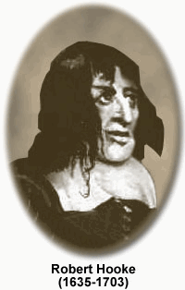
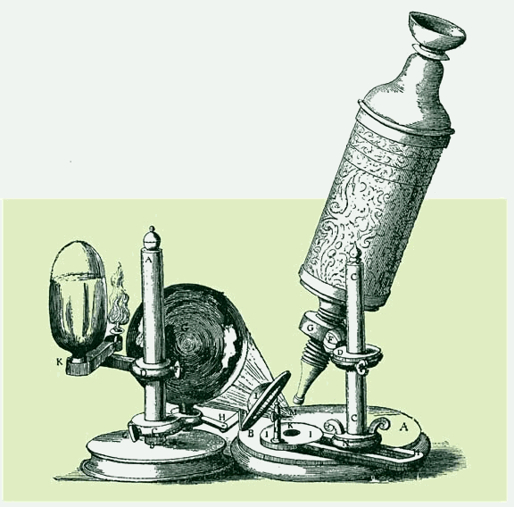
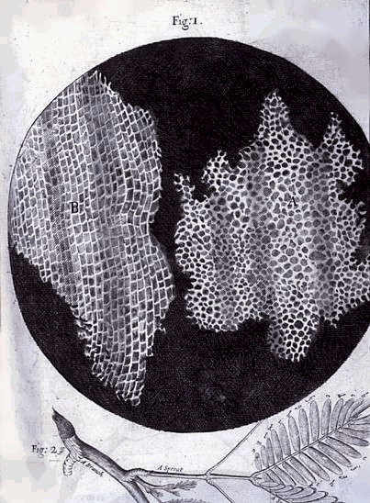
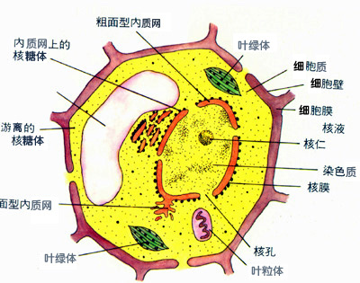
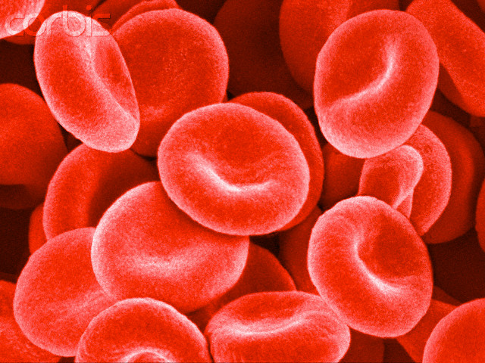
* Tiền đề khoa học
TK XIX xuất hiện nhiều học thuyết khoa học mới trên nhiều lĩnh vực. Các thành tựu khoa học đã củng cố lý luận của C.Mác – Ph.Ăngghen
HỌC THUYẾT VỀ TẾ BÀO VỚI TƯ CÁCH LÀ
TÍNH THỐNG NHẤT CỦA TOÀN BỘ SỰ SỐNG

Slide 12
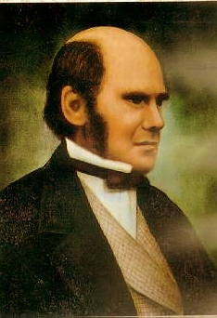

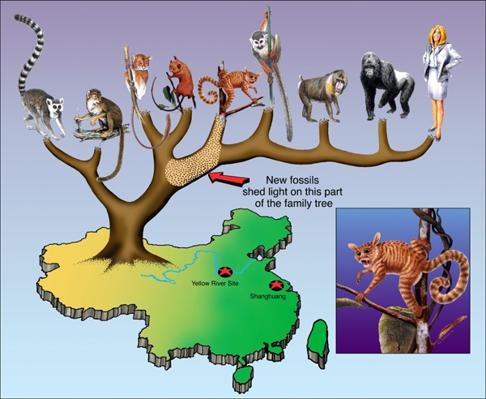
S.Đác- uyn
(12/2/1809 – 19/ 4/1882)
HỌC THUYẾT VỀ SỰ TIẾN HÓA CỦA CÁC LOÀI
VỚI TƯ CÁCH LÀ KHOA HỌC VỀ QUÁ TRÌNH PHÁT TRIỂN CỦA SỰ SỐNG

Slide 13

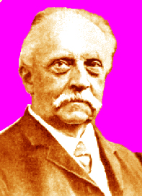
Lomonôxop (1711 – 1765)
HỌC THUYẾT VỀ TÍNH BẢO TOÀN VẬT CHẤT & NĂNG LƯỢNG
VỚI TƯ CÁCH LÀ KHOA HỌC VỀ TÍNH THỐNG NHẤT VẬT CHẤT & CHUYỂN HÓA CỦA GIỚI TỰ NHIÊN

Slide 14

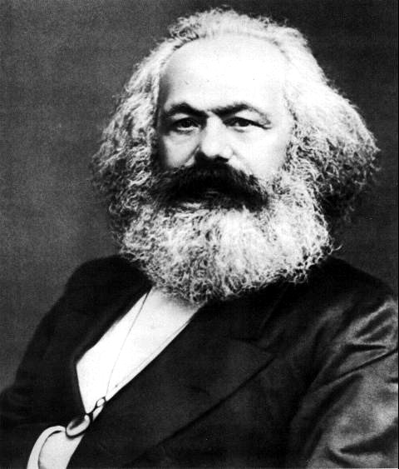
Nhân tố chủ quan
- Thành phần gia đình: trí thức (bố là luật sư)
Sinh ra trong một gia đình Do Thái ở thành phố Tơrevơ, tỉnh Ranh, nước Đức.
17 tuổi: Vào học Luật ở Đại học Born
Đỗ tiến sỹ năm 1841 (23 tuổi)
C.Mác
(5/5/1818 - 14/3/1883)

Slide 15
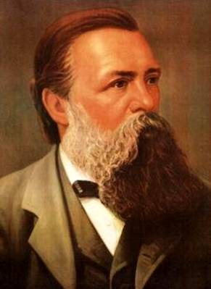
Nhân tố chủ quan
Thành phần gia đình: Tiểu tư sản
Nơi sinh: Barmen, Rhine Province (vương quốc Phổ)
Cùng với C.Mác sáng lập ra học thuyết mácxít, lý luận chủ nghĩa cộng sản khoa học, triết học về chủ nghĩa cộng sản khoa học, triết học về chủ nghĩa duy vật biện chứng và chủ nghĩa duy vật lịch sử. Là người thầy vĩ đại của giai cấp vô sản.
Ph.Ăngghen
(28/11/1820 - 5/8/1895)

Slide 16
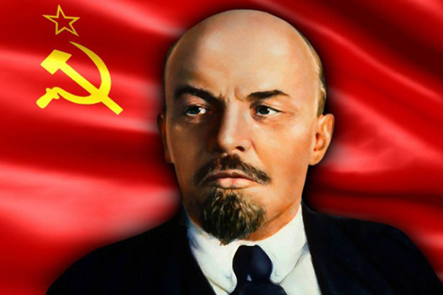
Nhân tố chủ quan
V.I. Lênin (22/4/1870 - 1924)
Nhà tư tưởng vĩ đại, lãnh tụ thiên tài của giai cấp công nhân, nhân dân lao động và các dân tộc bị áp bức trên toàn thế giới
Người kế tục xuất sắc sự nghiệp giải phóng con người của C.Mác, Ph.Ăng ghen, người lãnh đạo thành công Cách mạng Tháng Mười Nga vĩ đại, mở ra thời đại mới của nhân loại .

Slide 17

II. Các bộ phận cấu thành của chủ nghĩa Mác-Lênin
1. Triết học Mác - Lênin
Chủ nghĩa duy vật biện chứng
+ Vật chất và ý thức, mối quan hệ biện chứng giữa vật chất và ý thức
“Vật chất là một phạm trù triết học dùng để chỉ thực tại khách quan, được đem lại cho con người trong cảm giác, được cảm giác của chúng ta chép lại, chụp lại, phản ánh và tồn tại không lệ thuộc vào cảm giác". ( Lênin)

Slide 18

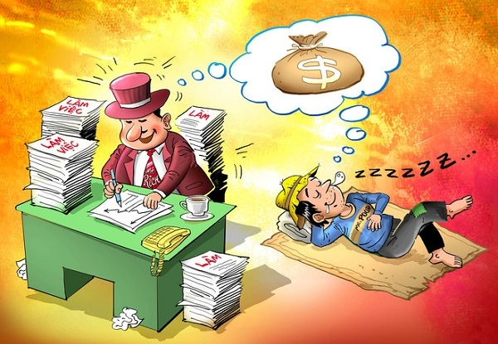
1.Triết học Mác – Lênin a. Chủ nghĩa duy vật biện chứng
+ Ý thức là sự phản ánh thế giới khách quan vào trong bộ não người một cách năng động, sáng tạo, là hình ảnh chủ quan của thế giới khách quan

Slide 19


1.Triết học Mác – Lênin a. Chủ nghĩa duy vật biện chứng
Làm gì bây giờ ???
+ Vật chất có trước, ý thức có sau, vật chất là nguồn gốc của ý thức, quyết định ý thức, song, ý thức không hoàn toàn thụ động mà nó có thể tác động trở lại vật chất thông qua hoạt động thực tiễn của con người.
=> con người phải tôn trọng khách quan, đồng thời phát huy tính năng động chủ quan của mình.

Slide 20


+ Phép biện chứng duy vật
1.Triết học Mác – Lênin
a. Chủ nghĩa duy vật biện chứng
+ Nguyên lý về mối liên hệ phổ biến chỉ ra rằng: các sự vật, hiện tượng, các quá trình khác nhau vừa tồn tại độc lập, vừa quy định, tác động qua lại, chuyển hóa lẫn nhau.

Slide 21

+ Phép biện chứng duy vật
Triết học Mác – Lênin
a. Chủ nghĩa duy vật biện chứng
+ Nguyên lý về sự phát triển chỉ ra rằng: phát triển là quá trình vận động tiến lên từ thấp đến cao, từ đơn giản đến phức tạp, từ kém hoàn thiện đến hoàn thiện hơn của sự vật.

Slide 22
Triết học Mác – Lênin a. Chủ nghĩa duy vật biện chứng
Quy luật chuyển hoá từ những biến đổi về lượng thành những sự biến đổi về chất và ngược lại
Những quy luật cơ bản của phép biện chứng duy vật:
Quy luật thống nhất và đấu tranh của các mặt đối lập
Quy luật phủ định của phủ định

Slide 23
Triết học Mác – Lênin
b. Chủ nghĩa duy vật lịch sử
Quy luật về sự phù hợp của quan hệ sản xuất với trình độ phát triển của lực lượng sản xuất
Quy luật về mối quan hệ biện chứng giữa cơ sở hạ tầng và kiến trúc thượng tầng

Slide 24
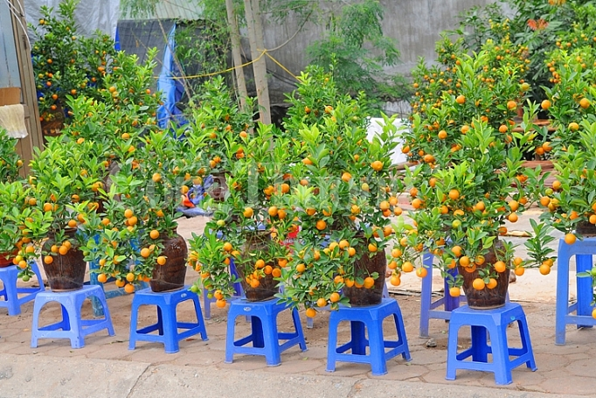
Hàng hóa
2. Kinh tế chính trị
a. Học thuyết giá trị và giá trị thặng dư
- Khái niệm: Hàng hóa là sản phẩm của lao động, thỏa mãn nhu cầu nào đó của con người, thông qua trao đổi mua – bán.

Slide 25
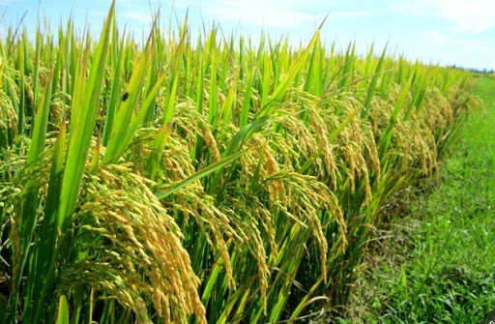
Hàng hóa
2. Kinh tế chính trị
a. Học thuyết giá trị
Hai thuộc tính của hàng hóa
+ Giá trị sử dụng của hàng hóa là công dụng của vật phẩm có thể thoả mãn nhu cầu của con người.

Slide 26

Hàng hóa (A) = Hàng hoá (B)
2. Kinh tế chính trị
a. Học thuyết giá trị
Cơ sở chung: Hao phí lao động

Slide 27
Hàng hóa
2. Kinh tế chính trị
a. Học thuyết giá trị
Hai thuộc tính của hàng hóa
+ Giá trị của hàng hóa là lao động xã hội cần thiết của người sản xuất hàng hóa kết tinh trong hàng hóa.

Slide 28

Quy luật giá trị
2. Kinh tế chính trị
a. Học thuyết giá trị
- Ở đâu có sản xuất và trao đổi hàng hoá thì ở đó có sự tồn tại và phát huy tác dụng của quy luật giá trị. Sản xuất và trao đổi hàng hoá phải dựa trên cơ sở hao phí sức lao động xã hội cần thiết.

Slide 29
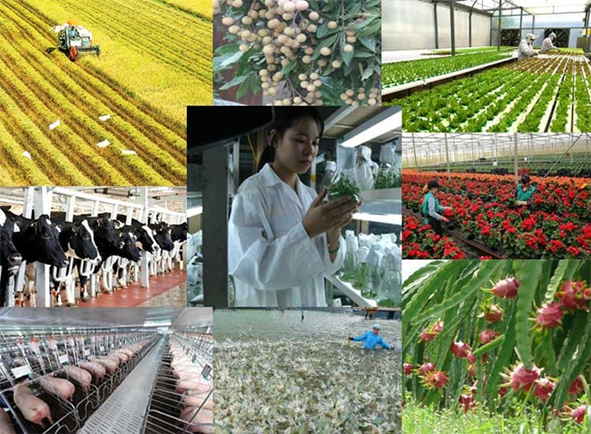
Quy luật giá trị
2. Kinh tế chính trị
a. Học thuyết giá trị
Tác động:
+ Điều tiết sản xuất và lưu thông hàng hóa
+ Thúc đẩy KHKT phát triển
+ Phân hóa giàu nghèo.

Slide 30

Hàng hóa sức lao động
2. Kinh tế chính trị
a. Học thuyết giá trị thặng dư
- Khái niệm: Sức lao động là năng lực lao động của con người. Nó bao gồm thể lực, trí lực, kỹ năng của người lao động và được sử dụng trong quá trình lao động.
Lao động là sự vận dụng sức lao động vào quá trình sản xuất

Slide 31
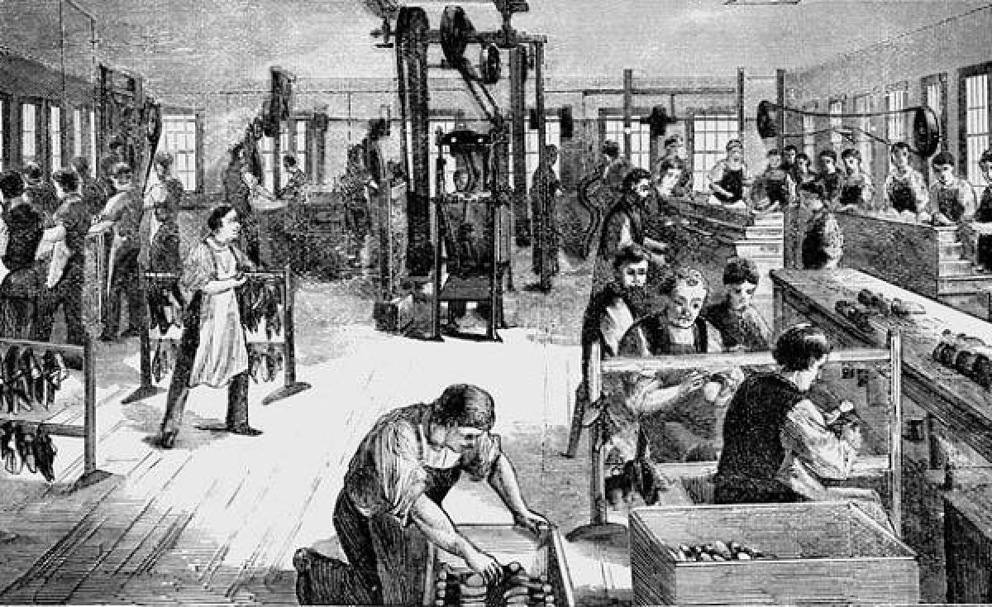
Hàng hóa sức lao động
2. Kinh tế chính trị
a. Học thuyết giá trị thặng dư
Hai điều kiện để sức lao động trở thành hang hóa:
+ Người lao động tự do về thân thể, có quyền bán sức lao động của mình
+ Người lao động không có tư liệu sản xuất

Slide 32
- Hai thuộc tính của hàng hóa sức lao động
Giá trị hàng hóa sức lao động: được quyết định bởi lượng lao động xã hội cần thiết để sản xuất và tái sản xuất ra nó.
  Giá trị sử dụng của hàng hóa sức lao động nhằm thỏa mãn nhu cầu của người mua. Nó có khả năng tạo ra một lượng giá trị mới lớn hơn giá trị bản thân nó. Đó chính là giá trị thặng dư.

Slide 33

GIÁ TRỊ THẶNG DƯ (m)
Là một bộ phận của giá trị mới dôi ra ngoài giá trị sức lao động do công nhân làm thuê tạo ra và bị nhà tư bản chiếm không.

Slide 34
2. Kinh tế chính trị
a. Học thuyết giá trị
Bản chất của chủ nghĩa tư bản: Học thuyết giá trị thặng dư đã vạch rõ bản chất của nền sản xuất tư bản chủ nghĩa; chứng minh khoa học về cách thức bóc lột giai cấp công nhân của giai cấp tư sản và luận chứng những mâu thuẫn nội tại của chủ nghĩa tư bản

Slide 35

3. Chủ nghĩa xã hội khoa học
a. Lý luận về sứ mệnh lịch sử của giai cấp công nhân
Là một tập đoàn xã hội ổn định, hình thành và phát triển cùng với quá trình phát triển của nền công nghiệp hiện đại, với nhịp độ phát triển của lực lượng sản xuất có tính chất xã hội hóa ngày càng cao; là lực lượng lao động cơ bản tiên tiến trong các quy trình công nghệ, dịch vụ công nghiệp, trực tiếp hoặc gián tiếp tham gia vào quá trình sản xuất, tái sản xuất ra của cải vật chất và cải tạo các quan hệ xã hội; đại biểu cho lực lượng sản xuất và phương thức sản xuất tiên tiến trong thời đại hiện nay.
v Định nghĩa giai cấp công nhân

Slide 36
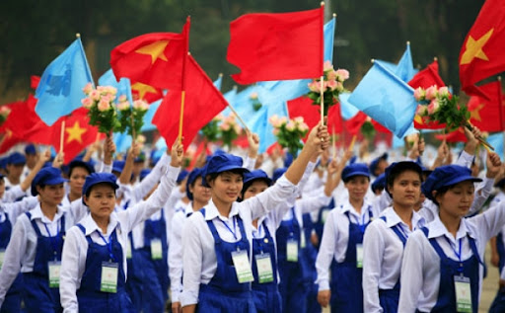
Định nghĩa Giai cấp công nhân Việt Nam
(Nghị quyết Hội nghị Trung ương 6, khoá X của Đảng)
Giai cấp công nhân là một lực lượng xã hội to lớn, đang phát triển, bao gồm những người lao động tay chân và trí óc, làm công hưởng lương trong các loại hình kinh doanh sản xuất và dịch vụ công nghiệp hoặc sản xuất kinh doanh và dịch vụ có tính chất công nghiệp.

Slide 37
3. Chủ nghĩa xã hội khoa học a. Lý luận về sứ mệnh lịch sử của giai cấp công nhân
GCCN đại biểu cho lực lượng sản xuất tiên tiến, có tính chất tiên tiến, gắn với xu hướng phát triển của xã hội.
giai cấp công nhân có tinh thần cách mạng triệt để không chỉ để giải phóng mình mà còn giải phóng toàn bộ xã hội
Đặc điểm của GCCN
Giai cấp công nhân có tính chất quốc tế
GCCN có tính chất tổ chức kỷ luật cao

Slide 38
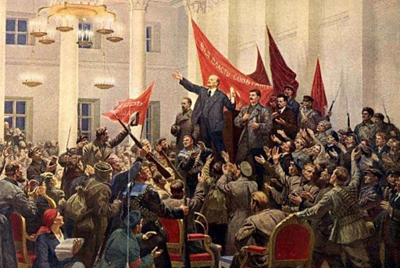
Sứ mệnh lịch sử của giai cấp công nhân
3. Chủ nghĩa xã hội khoa học
a. Lý luận về sứ mệnh lịch sử của giai cấp công nhân
1.2.1. Nội dung sứ mệnh lịch sử của GCCN
Là giai cấp tiên phong, lực lượng đi đầu trong cách mạng xã hội chủ nghĩa, xóa bỏ chế độ tư bản chủ nghĩa, xây dựng thành công hình thái kinh tế - xã hội xã hội chủ nghĩa và cuối cùng là cộng sản chủ nghĩa.

Slide 39
Là giai cấp lãnh đạo cách mạng thông qua đội tiền phong
Sứ mệnh lịch sử của GCCN Việt Nam?
Giai cấp tiên phong trong sự nghiệp xây dựng chủ nghĩa xã hội
Giai cấp đại diện cho phương thức sản xuất tiên tiến

Slide 40
3. Chủ nghĩa xã hội khoa học
a. Lý luận về sứ mệnh lịch sử của giai cấp công nhân
Tất yếu hình thành chính đảng của giai cấp công nhân: Sự thất bại của phong trào công nhân tự phát giữa thế kỷ XIX khách quan đòi hỏi có lý luận khoa học dẫn đường và đảng chính trị tiền phong lãnh đạo. Sự kết hợp chủ nghĩa Mác-Lênin và phong trào công nhân tất yếu ra đời chính đảng của giai cấp công nhân.

Slide 41
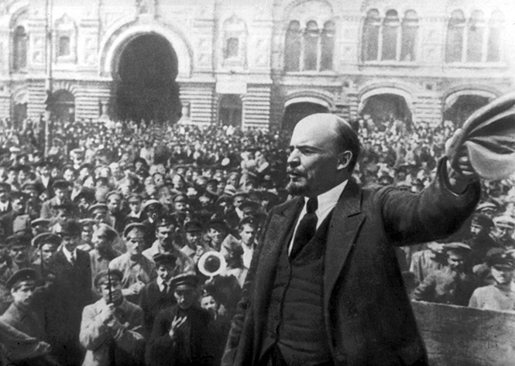
- Là cuộc cách mạng nhằm thay thế chế độ tư bản chủ nghĩa lỗi thời bằng chế độ xã hội chủ nghĩa. Trong cuộc cách mạng đó, giai cấp công nhân là giai cấp lãnh đạo và cùng với quần chúng nhân dân lao dộng xây dựng một xã hội công bằng, dân chủ, văn minh.
3. Chủ nghĩa xã hội khoa học
b. Cách mạng xã hội chủ nghĩa
1.2.1. Nội dung sứ mệnh lịch sử của GCCN

Slide 42
- Động lực của cách mạng xã hội chủ nghĩa: là khối đoàn kết, liên minh công nông, trí thức và các tầng lớp lao động khác do giai cấp công nhân lãnh đạo
- Chính trị: Lật đổ chính quyền tư sản, thiết lập quyền lực chính trị về tay mình...
- Kinh tế: Phát triển lực lượng sản xuất, tiến hành CNH xã hội chủ nghĩa, nâng cao năng suất lao động xã hội
- Xã hội: Xây dựng con người mới, xây dựng đạo đức, lối sống mới xã hội chủ nghĩa.
3. Chủ nghĩa xã hội khoa học
b. Cách mạng xã hội chủ nghĩa
1.2.1. Nội dung sứ mệnh lịch sử của GCCN

Slide 43
HT KT – XH CSCN phát triển từ thấp lên cao; giai đoạn đầu là thời kỳ quá độ sau đó đến giai đoạn XHCN và cuối cùng là xã hội CSCN
3. Chủ nghĩa xã hội khoa học
c. Sự phát triển của hình thái kinh tế-xã hội cộng sản chủ nghĩa
CỘNG SẢN CHỦ NGHĨA
HTKT-XH
TƯ BẢN CHỦ NGHĨA
CHẾ ĐỘ PHONG KIẾN
CHIẾM HỮU NÔ LỆ
CXNT
CƠ KHÍ HOÁ,TỰ ĐỘNG HOÁ…
CƠ KHÍ HOÁ, TỰ ĐỘNG HOÁ...
NỬA CƠ KHÍ
ĐỒ ĐÁ
ĐỒ ĐỒNG
Tg
QUÁ TRÌNH PHÁT TRIỂN LỊCH SỬ-TỰ NHIÊN CỦA CÁC HÌNH THÁI KT-XH

Slide 44
III/ Vai trò nền tảng tư tưởng, kim chỉ nam cho hành động của chủ nghĩa Mác – Lênin
1. Bản chất cách mạng và khoa học của chủ nghĩa Mác-Lênin
Là một hệ thống lý luận khoa học, thể hiện trong toàn bộ các nguyên lý cấu thành học thuyết, trước hết là các nguyên lý cơ bản
Là học thuyết duy nhất nêu lên mục tiêu giải phóng xã hội, giải phóng giai cấp, giải phóng con người với con đường, lực lượng, phương thức đạt mục tiêu đó
Là một học thuyết mở, sống động, không ngừng tự phê phán, tự đổi mới, bổ sung và phát triển trong thực tiễn.
Là học thuyết cách mạng, có ý nghĩa thực tiễn, không chỉ giải thích thế giới mà cải tạo xã hội.

Slide 45
2. Chủ nghĩa Mác – Lênin là nền tảng tư tưởng, kim chỉ nam cho hành động của các Đảng Cộng sản
Là cơ sở lý luận của các Đảng Cộng sản trong việc hoạch định Cương lĩnh, đường lối lãnh đạo, là hệ tư tưởng của giai cấp công nhân...
Đảng Cộng sản VN khẳng định, cùng với chủ nghĩa Mác – Lênin, tư tưởng Hồ Chí Minh là nên tảng tư tưởng và kim chỉ nam cho hành động của Đảng và sự nghiệp cách mạng của nhân dân.
Học tập, nghiên cứu chủ nghĩa Mác – lê nin giúp mỗi người hình thành thế giới quan, phương pháp luận khoa học để hiểu rõ mục đích, con đường, bước đi của sự nghiệp quá độ xây dựng CNXH.

